Slide 1
GROUPIE-TRACKER
Gaëtan Roux, Clément Manant, Paul Vigneron

Slide 2
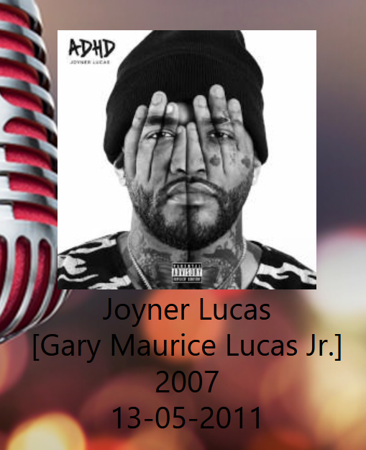
CONTEXTE DU PROJET :
Création d’un site internet qui permet de retrouver des informations sur les artistes :
dates des concerts
lieux des concerts
année de création du groupe/artiste
et plein d'autres…

Slide 3
DEMONSTRATION DU PROJET :

Slide 4

ARCHITECTURE DU SITE :
Navbar permettant d'accéder à toutes les pages
Page d'accueil
Artistes -> Artiste
Concerts (Non fonctionnel)

Slide 5



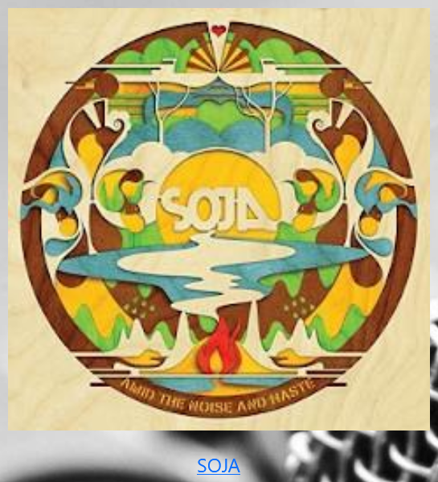
SCHEMA EXPLICATIF :
Accès aux différentes pages :

Slide 6
DIFFICULTES RENCONTREES :
Gestion de l'API
Création de la boucle html
Fonctionnement des arguments sur route web
Optimisation du background
Alignement des vignettes artistes
Gestion du CSS

Slide 7
CHOSES A AMELIORER :
Optimisation de la page Artistes
Création d'un filtre
Création d'une barre de recherche
Création d’une géolocalisation
Améliorer le design/le rendre plus fonctionnel
Finir la page Concert

